Slide 1
第四次分享
ALISURE

Slide 2
内容
JSON

Slide 3
JSON
JSON:JavaScript Object Notation(Javascript对象表示法)
JSON是JavaScript字面量的一个子集，利用了JavaScript中的一些模式来表示结构化数据。
JSON的语法可以表示：简单值、对象、数组。
简单值包括字符串、数值、布尔值和null，不包括undefined。
对象表示一组无序的键值对。
数组表示一组有序的值的列表，可以通过数值索引访问其中的值。

Slide 4
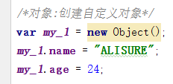
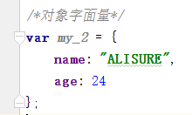
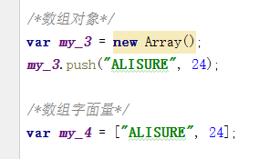
对象字面量
字面量是一种表示值得记法。例如，“ALISURE”是一个字符串字面量。
JavaScript支持对象和数组字面量，允许使用一种简洁而可读的记法来创建数组和对象。
对象字面量是一个名值对列表，每个名值对之间用一个逗号分隔，并用一个大括号括起。各名值对表示对象的一个属性。
数组字面量是一个用逗号分隔的值列表，用中括号括起。
Notes:
https://www.cnblogs.com/coolicer/archive/2010/10/14/1850977.html

Slide 5
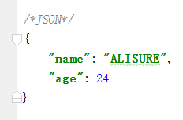
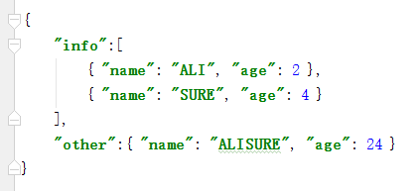


JSON
JSON是JavaScript字面量的一个子集：
JSON 中没有声明变量
JSON 没有末尾的分号
JSON 属性必须加双引号（标准）
利用对象、数组和简单值可以组合出各种各样的数据结构。

Slide 6
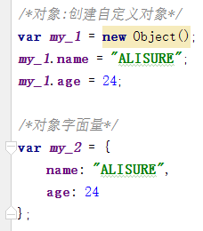
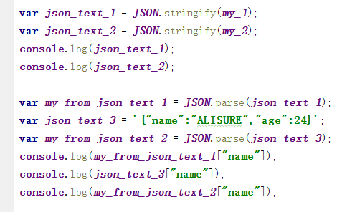
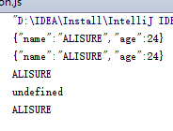
JSON：解析和序列化
JSON数据结构可以很自然的解析为有用的JavaScript对象。
全局对象JSON的两个方法：
JSON.stringify() :将JavaScript对象序列化为JSON字符串。
JSON.parse():将JSON字符串解析为原生的JavaScript值。
在序列化JavaScript对象时，所有函数及原型成员都会被有意忽略，不体现在结果中，值为undefined的任何属性都会被跳过，结果中最终都是值为有效JSON数据类型的实例属性。

Slide 7
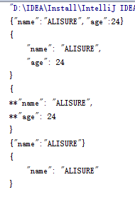
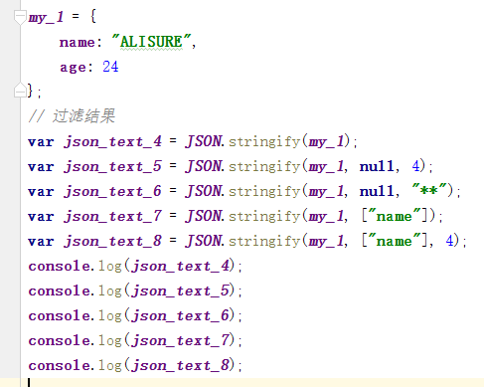
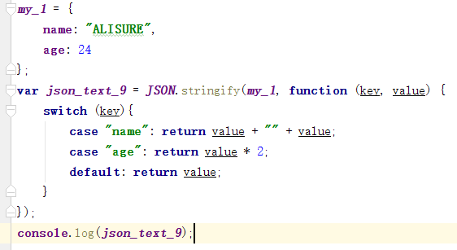

JSON：序列化选项
JSON.stringify() 可以接收两个参数，用于指定不同的序列化方式。
第一个参数是一个过滤器，可以是一个数组也可以是一个函数。
第二个参数是一个选项，表示是否在JSON字符串中保留缩进。

Slide 8
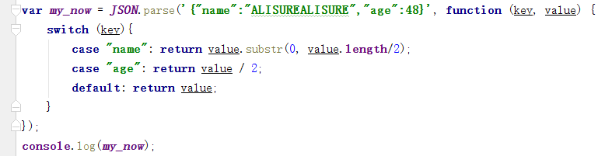
JSON：解析选项
JSON.parse()可以接收一个参数，该参数是一个函数，将在每个键值对上调用，是和JSON.Stringify()中过滤函数相对应的还原函数。

Slide 9
项目
进入俱乐部参加了两个项目：
请答到：
2016年第二届研究生移动终端应用设计大赛全国二等奖
2016年腾讯微校最佳创意奖
2017年入选陕西省首届高校成果展和第三届研究生创新成果展工科板块
时间典当行
2017年第三届研究生移动终端应用设计大赛全国二等奖

Slide 10
项目
有好的想法：
可以说出来大家讨论，感兴趣的人可以组个团队一起把想法实现。
没有好的想法：
俱乐部有专门的产品孵化部门，有几个产品刚刚立项，可以参与进去。

Slide 11
Array
Array

Slide 12
BOM
BOM

Slide 13
关键字
引用类型
原型链
函数表达式
BOM/DOM
事件
面向对象
Ajax与跨域技术
重绘与重画
jQuery
Glup
Mock
Swiper
Less
Vue
Web APP、Native APP、Hybrid APP
JS性能优化

Slide 14
下次内容
Ajax、JSONP
Fetch API
CORS

